Slide 1



ATTENTION these are all HANDS drawn
using Powerpoint basic shapes
(eg: rectangles, circles, triangles)
!
ATTENTION I used th following ICONs
From the Powerpoint ICON library
Now it’s
YOUR turn
!
_______
_______
_______
_______
_______
Now it’s
YOUR turn

Slide 2






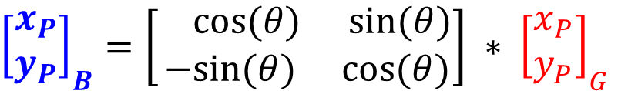








$$y_{B}$$
$$y_{G}$$
$$y_{G}$$
$$y_{B}$$
P
P
$$θ$$
$$x_{B}$$
$$θ$$
$$x_{B}$$
$$θ$$
$$θ$$
$$θ$$
$$x_{G}$$
$$θ$$
$$x_{G}$$
${\left[\begin{matrix}x_{P} \\ y_{P}\end{matrix}\right]}_{B}=\left[\begin{matrix} cos⁡(θ) & sin⁡(θ) \\ −sin⁡(θ) & cos⁡(θ)\end{matrix}\right]{ ∗ \left[\begin{matrix}x_{P} \\ y_{P}\end{matrix}\right]}_{G}$

Slide 3
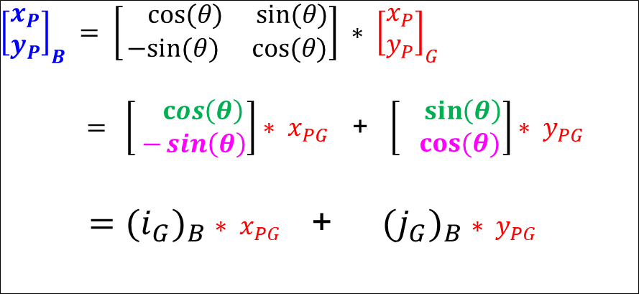
















$$j_{G}$$
$$j_{B}$$
$$i_{B}$$
$$\cos\left(θ\right)$$
$$−1∗sin\left(θ\right)$$
$$θ$$
$${\left[\begin{matrix}x_{P} \\ y_{P}\end{matrix}\right]}_{B} = \left[\begin{matrix} cos⁡(θ) & sin⁡(θ) \\ −sin⁡(θ) & cos⁡(θ)\end{matrix}\right]{ ∗ \left[\begin{matrix}x_{P} \\ y_{P}\end{matrix}\right]}_{G}$$
$=$ $\left[ \begin{matrix} \cos\left(θ\right) \\ −\sin\left(θ\right)\end{matrix}\right]∗ x_{PG}$ + $\left[ \begin{matrix} \sin\left(θ\right) \\ cos⁡(θ)\end{matrix}\right]∗ y_{PG}$
$=$ ${(i_{G})}_{B}$ $∗ x_{PG}$ + ${(j_{G})}_{B}$ $∗ y_{PG}$
$$θ$$
$$i_{G}$$
$$\sin\left(θ\right)$$
$$j_{B}$$
$$j_{G}$$
$$i_{B}$$
$$\cos\left(θ\right)$$
$$θ$$
$$i_{G}$$
$$θ$$

Slide 4


$$θ$$
$$θ$$

Slide 5






$$y_{B}$$
$$y_{G}$$
P
$$θ$$
$$x_{B}$$
$$θ$$
$$θ$$
$$x_{G}$$

Slide 6
$$y_{B}$$
$$y_{G}$$
P
$$θ$$
$$x_{B}$$
$$θ$$
$$θ$$
$$x_{G}$$

Slide 8






$$y_{a}$$
$$y_{G}$$
$$x_{a}$$
$$φ$$
$$φ$$
$$x_{G}$$

Slide 9


















$$y_{a}$$
$$y_{G}$$
$$z_{B}$$
$$z_{c}$$
$$x_{c}$$
$$x_{a}$$
$$x_{a}$$
$$y_{B}$$
$$φ_{z}$$
$$z_{c}$$
$$ψ_{x}$$
$$θ_{y}$$
$$φ_{z}$$
$$ψ_{x}$$
$$x_{G}$$
$$y_{c}$$
$$θ_{y}$$
$$z_{a}$$

Slide 10





















$$G ⇒a$$
$$a ⇒c$$
$$c ⇒B$$
$$y_{a}$$
$$y_{G}$$
$$z_{B}$$
$$z_{c}$$
$$x_{c}$$
$$x_{a}$$
$$x_{a}$$
$$y_{B}$$
$$φ_{z}$$
$$z_{c}$$
$$ψ_{x}$$
$$θ_{y}$$
$$φ_{z}$$
$$ψ_{x}$$
$$x_{G}$$
$$y_{c}$$
$$θ_{y}$$
$$z_{a}$$

Slide 12
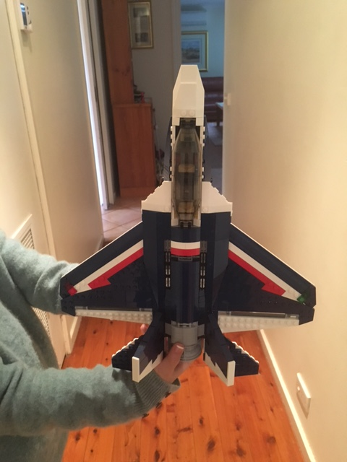


Slide 13
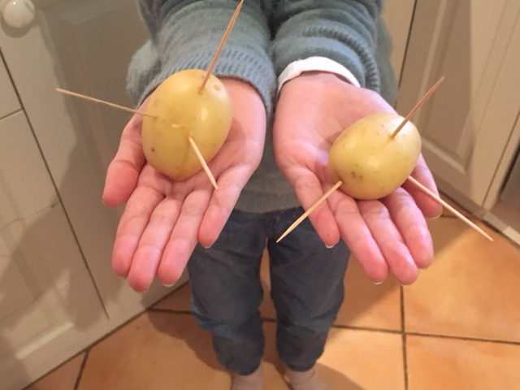
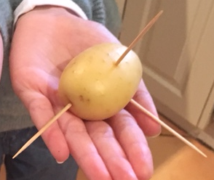

{B}
p

Slide 14
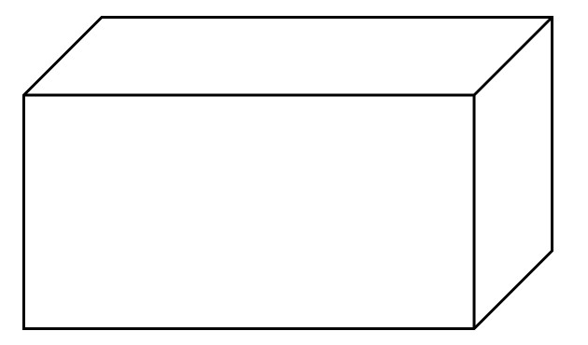



Z
BRICK
Y
$$L_{Z}$$
X
$$L_{Y}$$
$$L_{X}$$

Slide 15
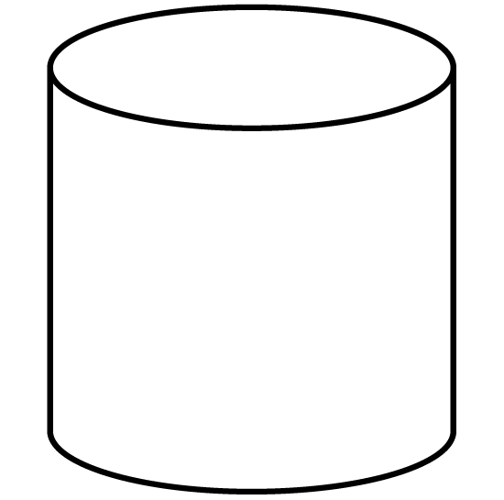


Z
CYLINDER
(VERT)
$$R$$
Y
$$H$$
X

Slide 16


Z
CYLINDER
(HORZ)
Y
X
$$R$$
$$L$$

Slide 17






Z
Z
THIN PLATE
THIN PLATE
Y
Y
$$L_{Y}$$
$$O$$
$$L_{Y}$$
X
$$G$$
X
$$L_{X}$$
$$L_{X}$$

Slide 19





$$L_{P}$$
$$L_{A}$$
$$W_{B}$$
$$D_{M}$$
$$L_{B}$$

Slide 20










$$L_{P}$$
Y
$$W_{A}$$
2
X
$$L_{A}$$
$$H_{B}$$
$$W_{B}$$
$$H_{P}$$
1
3
3
$$H_{M}$$
$$L_{B}$$
$$D_{M}$$
Z
1
$$H_{A}$$
4
X

Slide 21




Complete
Motor and Prop
Just
ROTOR and Prop
$$L_{P}$$
$$L_{P}$$
Z
$$D_{r}$$
$$H_{M}$$
X

Slide 23

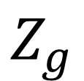

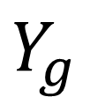
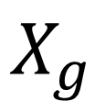
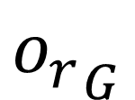
$$Z_{g}$$
$$Y_{g}$$
Z
Y
$$G$$
$$X_{g}$$
$${o_{r}}_{G}$$
X
$$O$$

Slide 24





Z
$$Z^{G}$$
Y
$$Y^{G}$$
X
$$G$$
$$X^{G}$$
$$L_{Z}$$
$$L_{X}$$

Slide 26


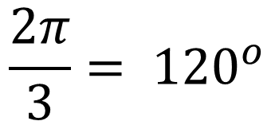
Y
$$\frac{2π}{3}= {120}^{o}$$
$$L_{Y}$$
X
$$L_{X}$$

Slide 27


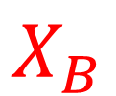

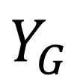
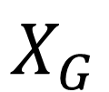
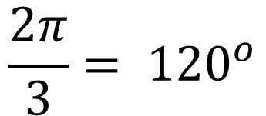

Y
$$Y_{B}$$
$$X_{G}$$
$$\frac{2π}{3}= {120}^{o}$$
$$θ= {−120}^{o}$$
$$L_{Y}$$
$$X_{B}$$
X
$$Y_{G}$$
$$L_{X}$$

Slide 28

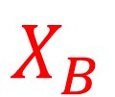
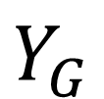
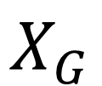

$$Y_{B}$$
$$X_{G}$$
$$X_{G}$$
$$X_{B}$$
$$θ= {−120}^{o}$$
$$X_{B}$$
$$Y_{G}$$
$$Y_{B}$$
$$Y_{G}$$

Slide 29

$$Y_{B}$$
$$X_{G}$$
$$X_{G}$$
$$X_{B}$$
$$X_{B}$$
$$Y_{G}$$
$$Y_{B}$$
$$Y_{G}$$
$$θ= {240}^{o}$$

Slide 30
$$Y_{B}$$
$$X_{G}$$
$$X_{G}$$
$$X_{B}$$
$$X_{B}$$
$$Y_{G}$$
$$Y_{B}$$
$$Y_{G}$$
$$θ= {240}^{o}$$

Slide 31





$$y_{B}$$
$$y_{G}$$
$$\vec{v}$$
$$x_{B}$$
$$φ$$
$$φ$$
$$x_{G}$$

Slide 32
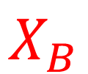
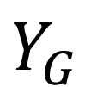


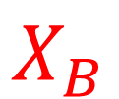

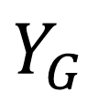
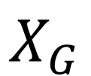
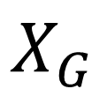
$$Y_{B}$$
$$Y_{B}$$
$$X_{B}$$
$$X_{B}$$
$$Y_{G}$$
$$Y_{G}$$
$$X_{G}$$
$$θ= { +120}^{o}$$
$$X_{G}$$

Slide 33





Y
$$Y_{B}$$
$$X_{B}$$
X
$$α$$
$$β=α{ +120}^{o}$$
$$θ=α{ +240}^{o}$$

Slide 34


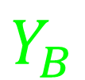

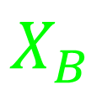
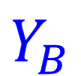
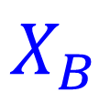

$$Y_{B}$$
$$Y_{B}$$
$$X_{B}$$
$$X_{B}$$
$$Y_{B}$$
$$Y_{B}$$
$$X_{B}$$
$$X_{B}$$

Slide 36



Z
Y
THIN PLATE
THIN PLATE
Y
$$L_{Y}$$
X
$$L_{Y}$$
$$G$$
X
$$L_{X}$$
$$L_{X}$$

Slide 37

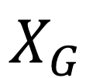
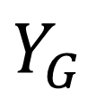



$$Y_{B}$$
$$Y_{G}$$
$$X_{G}$$
$$X_{B}$$
$$α$$
$$Y_{B}$$
$$X_{B}$$
$$θ=2π − α$$

Slide 38
Y
$$Y_{B}$$
$$X_{B}$$
X
$$α$$
$$β=α{ +120}^{o}$$
$$θ=α{ +240}^{o}$$

Slide 40
$$L_{P}$$
$$L_{A}$$
$$W_{B}$$
$$D_{M}$$
$$L_{B}$$

Slide 41
$$L_{P}$$
Y
$$W_{A}$$
2
X
$$L_{A}$$
$$H_{B}$$
$$W_{B}$$
$$H_{P}$$
1
3
3
$$H_{M}$$
$$L_{B}$$
$$D_{M}$$
Z
1
$$H_{A}$$
4
X

Slide 42
Complete
Motor and Prop
Just
ROTOR and Prop
$$L_{P}$$
$$L_{P}$$
Z
$$D_{r}$$
$$H_{M}$$
X

Slide 43
Y
Z
X
X
Rotor + Propeller
Assembly

Slide 44
Y
Z
2
X
3
X
1
1
3
4
Airframe

Slide 45


$$L_{P}$$
Y
$$W_{A}$$
Z
2
X
$$L_{A}$$
3
X
1
$$W_{B}$$
$$H_{B}$$
$$H_{P}$$
1
3
$$H_{M}$$
$$L_{B}$$
$$D_{M}$$
$$H_{A}$$
$$L$$
4

Slide 46








REACTION torques
Applied to airframe
Motor speeds
2
2
$$ω_{m2}$$
$$τ_{m2}$$
1
1
3
3
Y
Y
X
X
$$ω_{m3}$$
$$ω_{m1}$$
$$τ_{m3}$$
$$τ_{m1}$$
4
4
$$ω_{m4}$$
$$τ_{m4}$$

Slide 47
Z
Z
Y
X
4
2
3
1

Slide 48
Y
Z
2
X
3
X
1
1
3
4

Slide 49
Y
Z
2
X
3
X
1
1
3
$$L$$
4

Slide 50


Y
Z
2
X
x
3
X
1
$$H$$
1
3
$$L$$
4

Slide 51



$$θ$$
pitch
3
1
Z
$$φ$$
yaw
X
2
x
Y
X
1
$$ψ$$
roll
3
4
2
4
Z
Y

Slide 52


$$θ$$
pitch
3
1
Z
$$φ$$
yaw
X
2
x
$$L$$
Y
X
1
$$ψ$$
roll
3
4
2
4
Z
Y
$$L$$

Slide 53

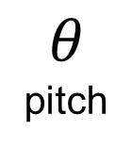
force
force
Q
Q
Z
Z
Q
Q
Y
r
t
Q
Q
X
X
x
Q
Y
$$θ$$
pitch
$$ψ$$
roll

Slide 54
Z
Z
Y
Y
X
{G}
X
{B}

Slide 55
Z
Z
Z
Z
Y
Y
Y
{B}
Y
X
{B}
X
{G}
X
{G}
X

Slide 56
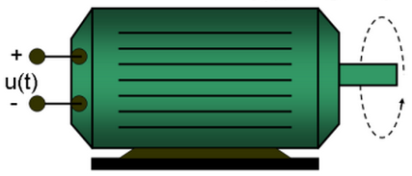
DC MOTOR images:
web(fullfile(docroot, 'ident/examples/represent-nonlinear-dynamics-using-matlab-file-for-grey-box-estimation.html'))

Slide 57
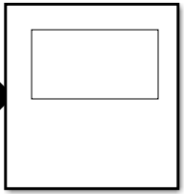
Scope/Probe images
web(fullfile(docroot, 'simulink/slref/scope.html'))
https://www.mathworks.com/help/releases/R2016b/simulink/slref/scope.html

Slide 58
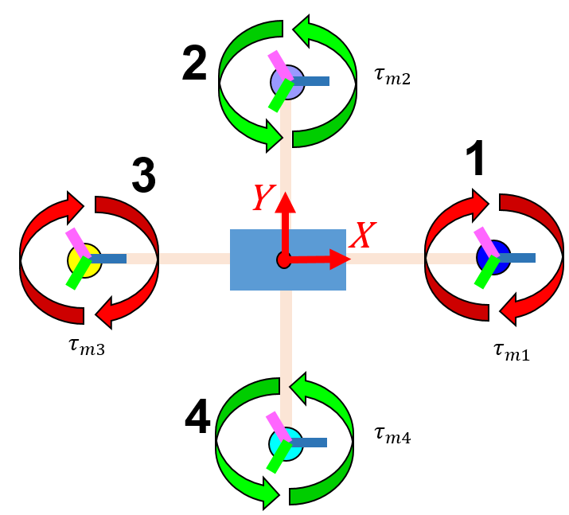
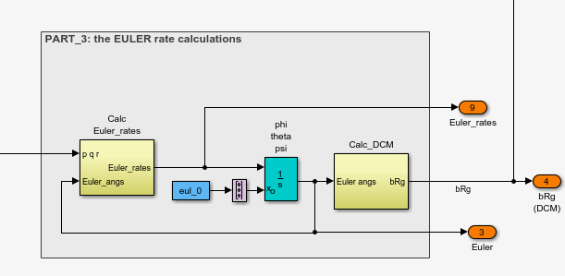

Slide 59
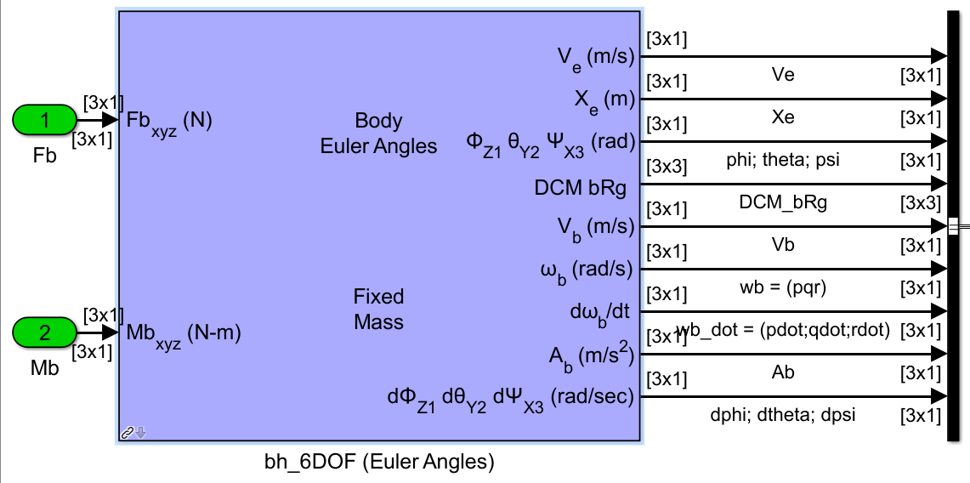

Slide 60
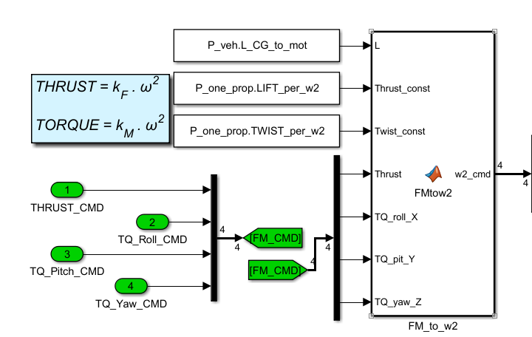

Slide 61
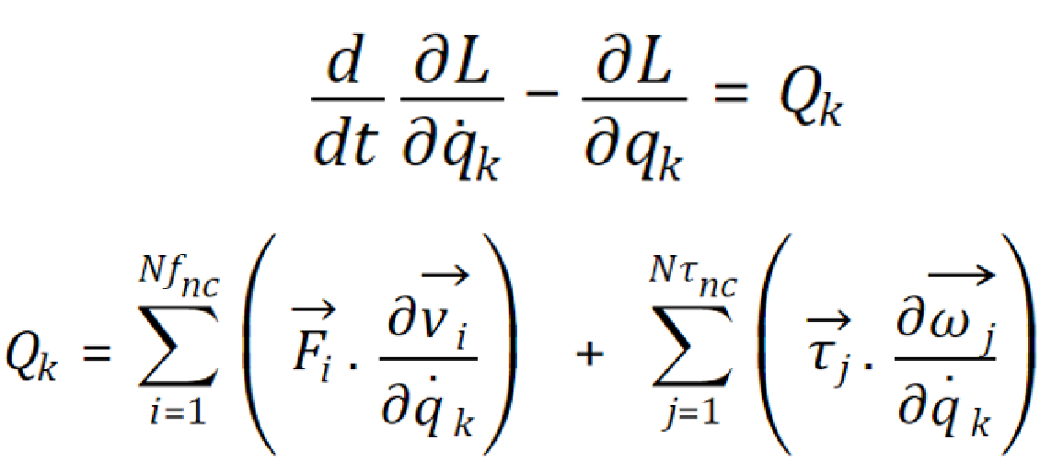

Slide 62
Z
{G}
Y
m
X
M

Slide 63







$$L_{X}$$
$$L_{Y}$$
Z
Z
{G}
{G}
$$L_{Z}$$
x
X
Y
$$T_{Z}$$
$$H_{Z}$$
$$H_{X}$$
$$H_{Y}$$

Slide 64
Z
Z
{P}
{P}
Z
Z
Y
Z
X
{V}
{V}
{V}
x
X
X
Y

Slide 65


$$L_{Z}$$
Z
{P}
x
X
$$T_{Z}$$
Z
{G}
x
X

Slide 66






$$V ⇒a$$
$$a ⇒c$$
$$c ⇒P$$
$$y_{a}$$
$$y_{V}$$
$$z_{P}$$
$$z_{c}$$
$$x_{c}$$
$$x_{a}$$
$$x_{a}$$
$$y_{P}$$
$$φ_{z}$$
$$z_{c}$$
$$ψ_{x}$$
$$θ_{y}$$
$$φ_{z}$$
$$ψ_{x}$$
$$x_{V}$$
$$y_{c}$$
$$θ_{y}$$
$$z_{a}$$

Slide 68






$$L_{P}$$
Y
$$W_{A}$$
Z
2
X
$$L_{A}$$
3
X
1
$$W_{B}$$
$$H_{B}$$
$$H_{P}$$
1
3
$$H_{M}$$
$$L_{B}$$
$$D_{M}$$
$$H_{A}$$
$$L$$
4

Slide 69



$$L_{X}$$
$$L_{Z}$$
2
Y
{B}
3
1
Z
{B}
$$T_{Z}$$
X
X
1
3
4

Slide 70
Z
Z
{P}
{P}
Y
Z
{V}
Z
X
Z
{V}
{V}
x
X
X
Y
Z
{B}
X

Slide 71
Z
Z
{P}
{P}
Y
Z
{V}
Z
X
Z
{V}
{V}
x
X
X
Y
Z
{B}
X

Slide 72
Z
{V}
Z
Z
Z
Z
{P2}
{V}
{P2}
{V}
x
X
Y
X
Y
Z
{B}
X
X

Slide 73
Z
{G}
Y
m
X

Slide 74
$$L_{X}$$
$$L_{Y}$$
Z
Z
{G}
{G}
$$L_{Z}$$
x
X
Y
$$T_{Z}$$
$$H_{Z}$$
$$H_{X}$$
$$H_{Y}$$

Slide 75
Z
$$L_{Z}$$
{P}
X
Z
{P}
x
X
$$T_{Z}$$
Z
{G}
x
X

Slide 76
Z
{G}
x
X

Slide 77




Motor speeds
2
$$ω_{m2}$$
3
1
$$ω_{m3}$$
$$ω_{m1}$$
4
$$ω_{m4}$$

